Slide 1


Apresentação Final
[Gestão de Frequência]
Professores: Alexandre Vasconcelos
Carla Tarciana
Simone Santos

Slide 2
Equipe:
Adriano Gonçalves de Souza - ags6@cin.ufpe.br
Ivan Ferreira da Silva Lima - ifsl2@cin.ufpe.br
Josenildo Lopes de Souza - jls2@cin.ufpe.br
Livio Cavalcanti de Souza - lcs9@cin.ufpe.br
Raphael Farias de Figueiredo - rff3@cin.ufpe.br
Matheus Santos Veras -Msv6@Cin.uCin.ufpe.br
Notes:
https://sitecampus.com.br/tap-a-certidao-de-nascimento-do-projeto/
https://www.diegomacedo.com.br/gerenciamento-do-escopo-do-projeto-pmbok-5a-ed/

Slide 3
Cenário Atual
Mais de 4.000 pessoas dependentes diretas do ponto eletrônico
Total dependência do PontoWeb;
Relatórios de frequência feitos manualmente.

Slide 4
Contexto do Problema
Sistema de frequência PontoWeb fornece relatórios inadequados para as necessidades dos gestores de recursos humanos
Mudança do atual Sistema SIGA para o SIGRH;
Relatórios feitos e checados manualmente;
Sistemas não integrados.
Notes:
sequência de fatos, conclusões e opiniões que resultaram no projeto ser escolhido como um dos focos da atenção (e dos investimentos) da organização

Slide 5


Slide 6
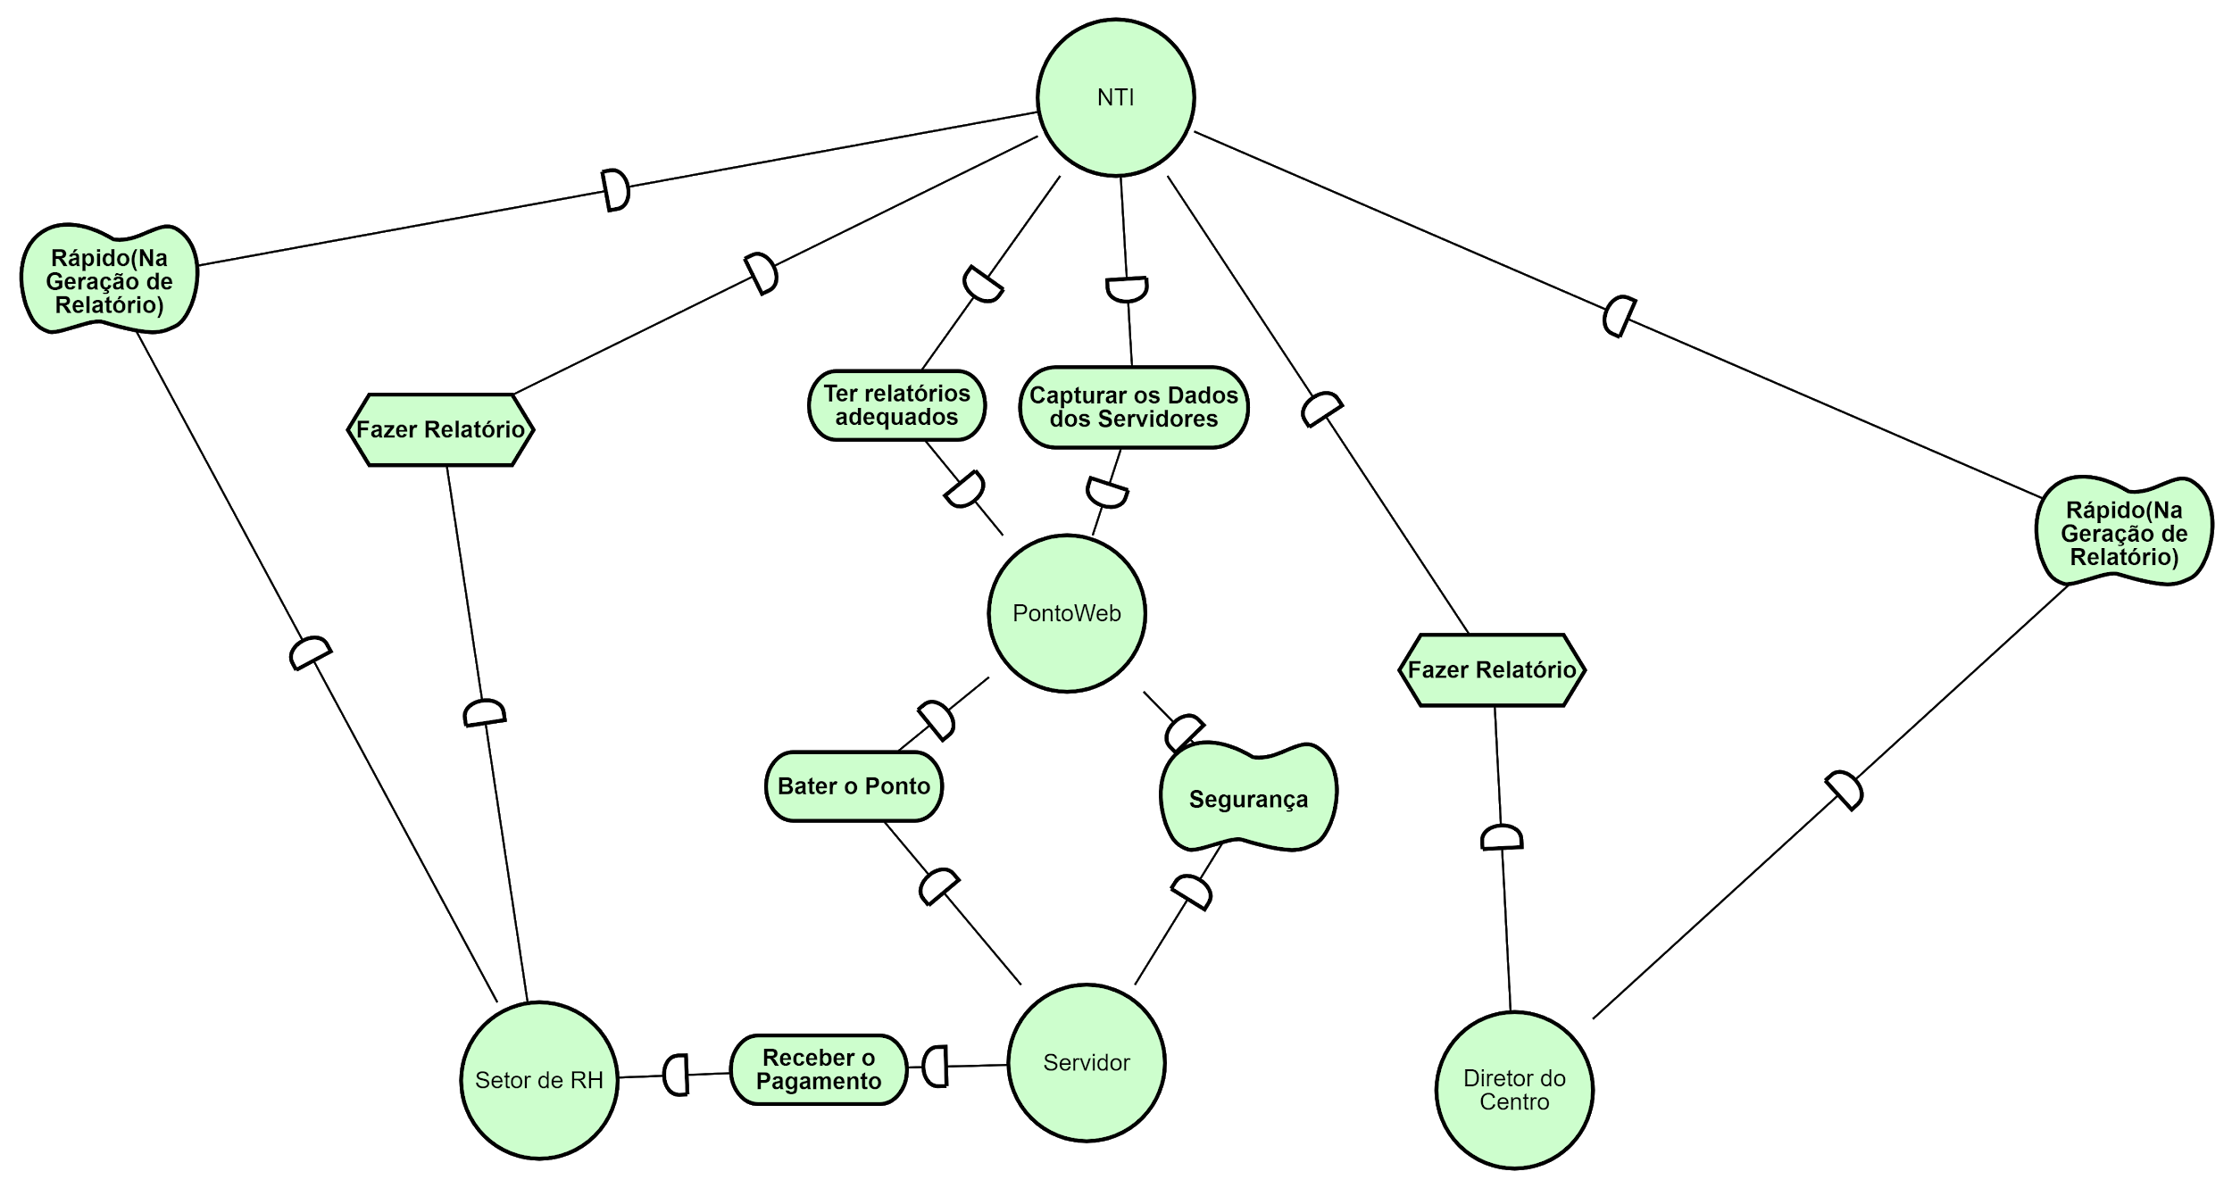

Slide 7
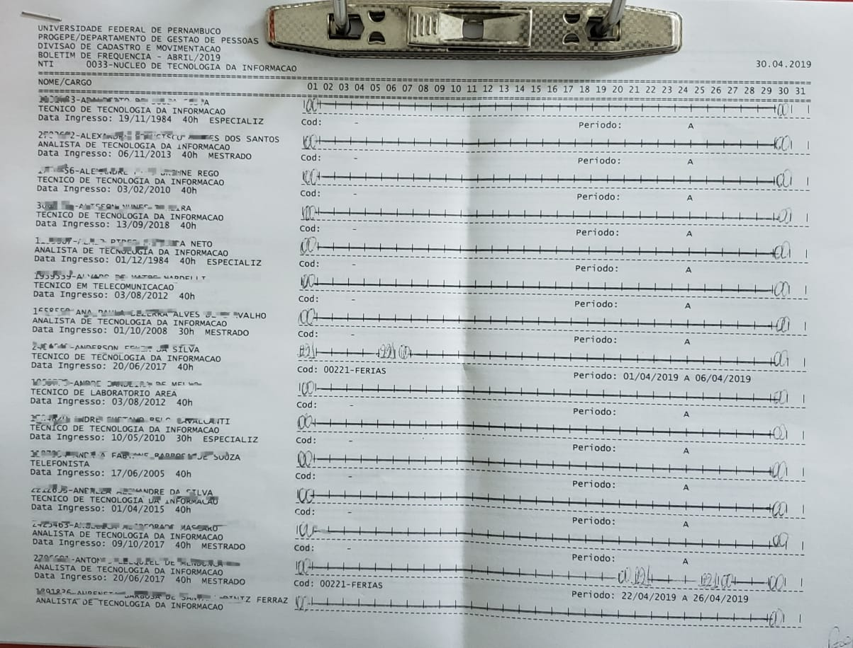
Cenário Atual

Slide 8
Consequências
Lentidão;
Segurança/Garantia;
Instabilidade.

Slide 9
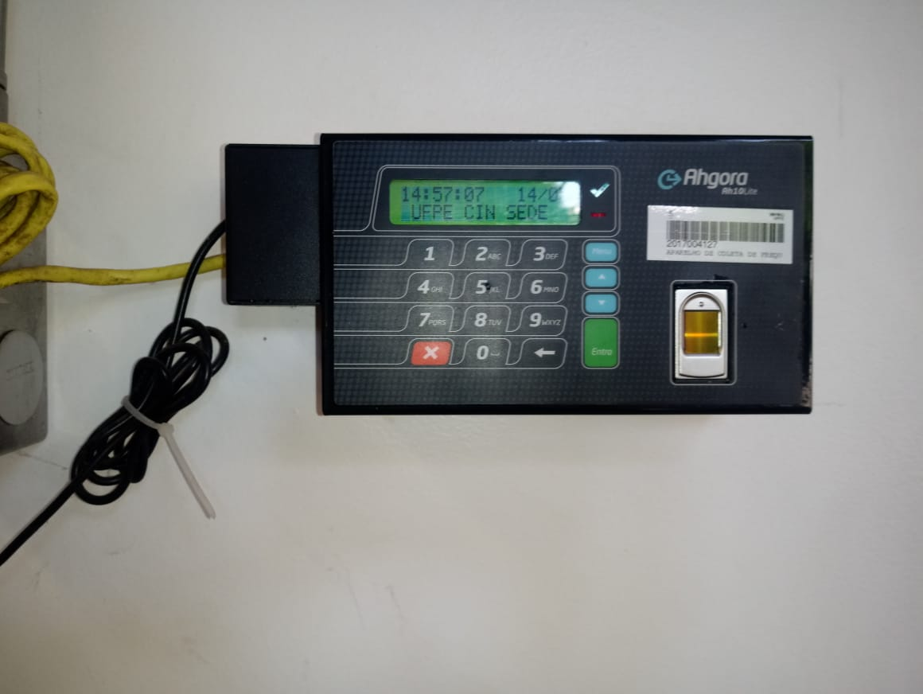
Hardware PontoWeb

Slide 10
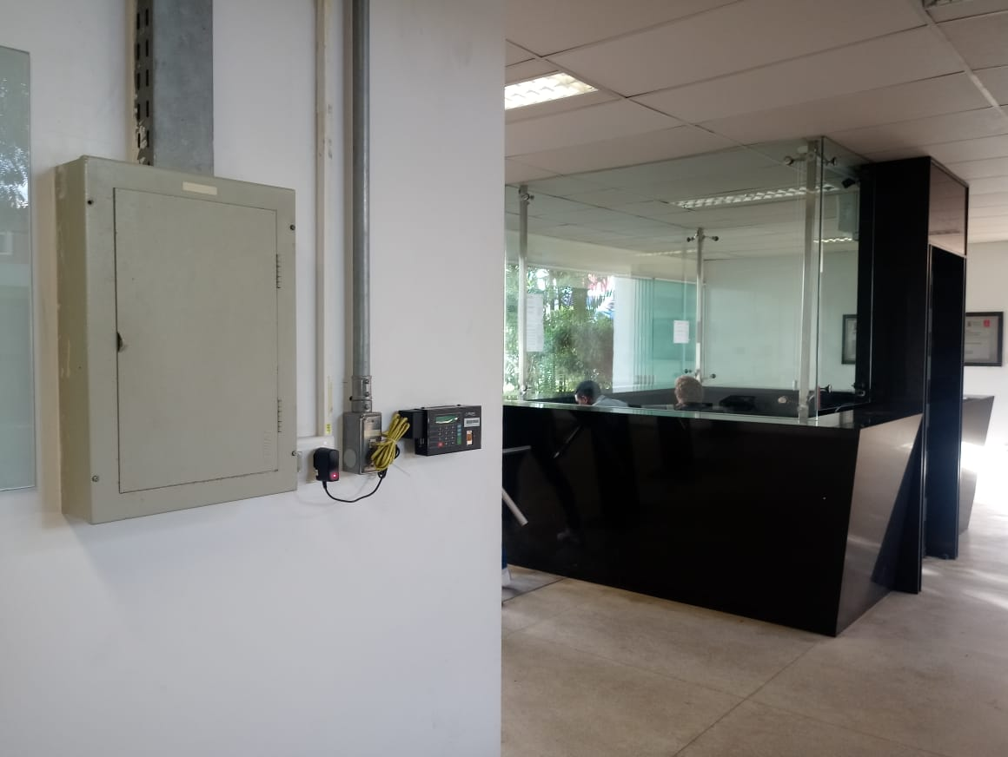

Slide 11





Soluções

Slide 12
Soluções
Implementar uma api intermediária capaz de transferir os dados para o sigrh e gerar relatórios
Overnight (Dados enviados à noite 00:00);
Pulling;
Trigger.

Slide 13


Slide 14
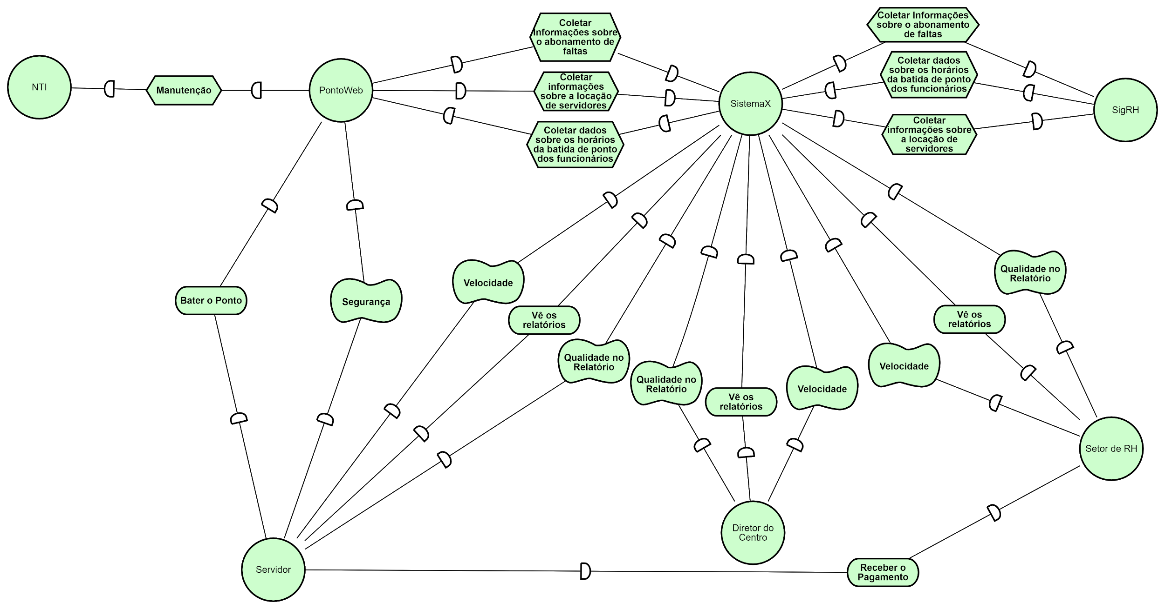

Slide 15
Importância dos Relatórios
Pagamento dos servidores;
Maior Agilidade, Auxílio e Consistência na Tomada de Decisão;
Uma captura de dados de acordo com a demanda dos gestores interessados.

Slide 16
Soluções
Gerar diferentes tipos de relatórios
Relatórios por unidade;
Relatórios por equipe;
Relatórios de presença diária / carga horária.

Slide 17
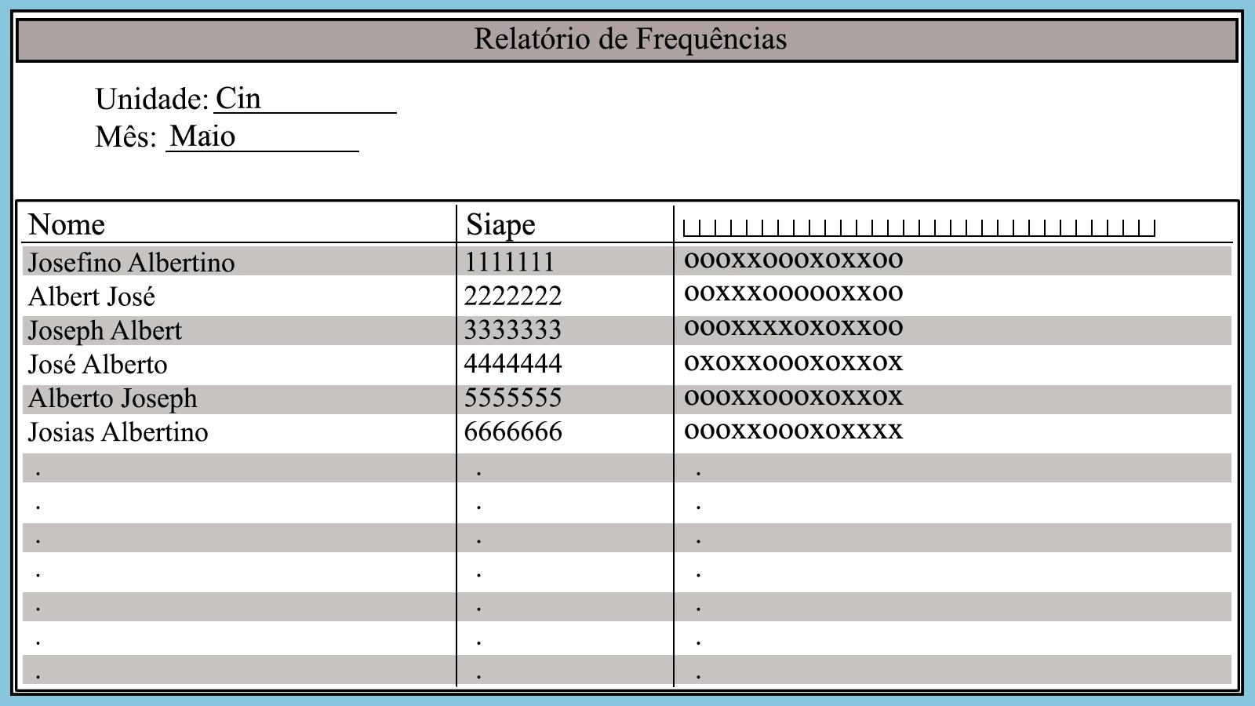
Soluções

Slide 18
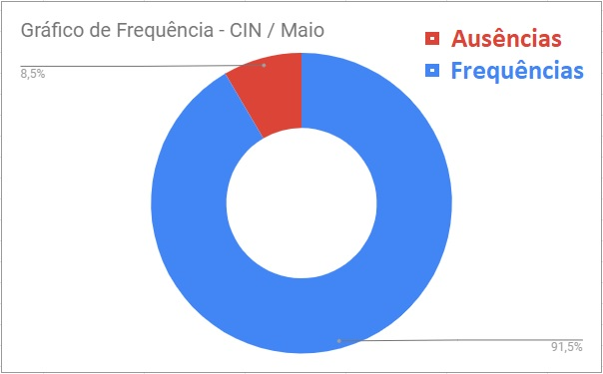
Soluções

Slide 19
Critérios de aceitação
Indicador de Tempo de Resposta
Descrição: Os dados dos funcionários devem estar no sistema em no máximo 15 segundos após ele bater o ponto.
Métrica: Tempo que o dado leva para entrar no sistema.
ITR = Tempo de armazenamento - Tempo de coleta do ponto

Slide 20
Critérios de aceitação
Indicador de Qualidade:
Descrição: Definir a qualidade dos relatórios de acordo com a necessidade de cada gestor e diretor de centro.
Métrica: Pesquisa de satisfação do usuário.

Slide 21
Critérios de aceitação
Indicador de Efi ciência
Descrição: Responsável por mostrar o tempo gasto para que cada relatório seja feito.
Métrica: Tempo de execução da tarefa de gerar relatório.
IE = Tempo de Pedido do Relatório - Tempo de Entrega do Pedido do Relatório

Slide 22
Objetivo Macro
Integrar essa parte de frequência aos outros sistemas, trazendo:
-Alta Confiabilidade;
-Integridade dos dados;
-Velocidade;
-Alta disponibilidade;

Slide 23
Esta solução irá impactar:
Poupará dias de trabalho da equipe de RH
Relatórios serão feitos de forma instantânea
Os técnicos administrativos, gestores de centro, e alta gestão terão acesso mais rápido a informação.
Relatórios estarão disponíveis em diversos formatos, possibilitando visualização e integração por vários sistemas.

Slide 24


Quanto?

Slide 25




Slide 26
1 hora/dia x 6 pessoas x 20 dias/mês x 3 meses
=
360 h

Slide 27






Comunicação
https://docs.google.com/document/d/1LJHUskjEg96Q7BG3bhdW8X_XndFxOW7vJVWCYB-mkGk/edit
Notes:
Planejamento da comunicação inicial para envolvimento dos principais stakeholders no projeto.

Slide 28







Metodologia e ferramentas utilizadas
Metodologia e Ferramentas
Notes:
Planejamento da comunicação inicial para envolvimento dos principais stakeholders no projeto.

Slide 29



Ferramentas

Slide 30
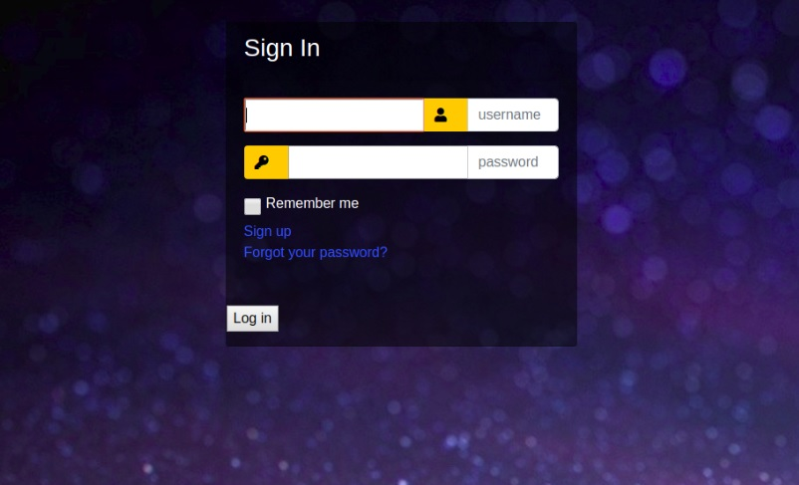
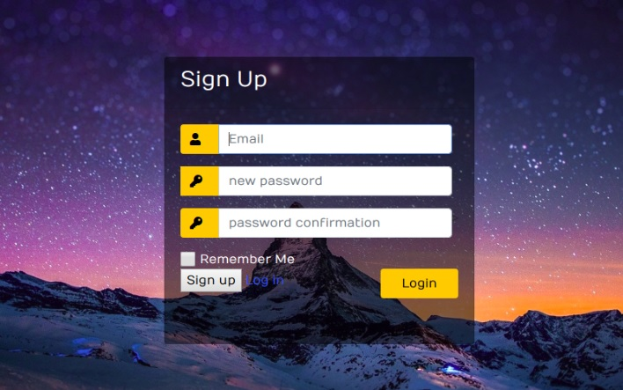
Layout

Slide 31
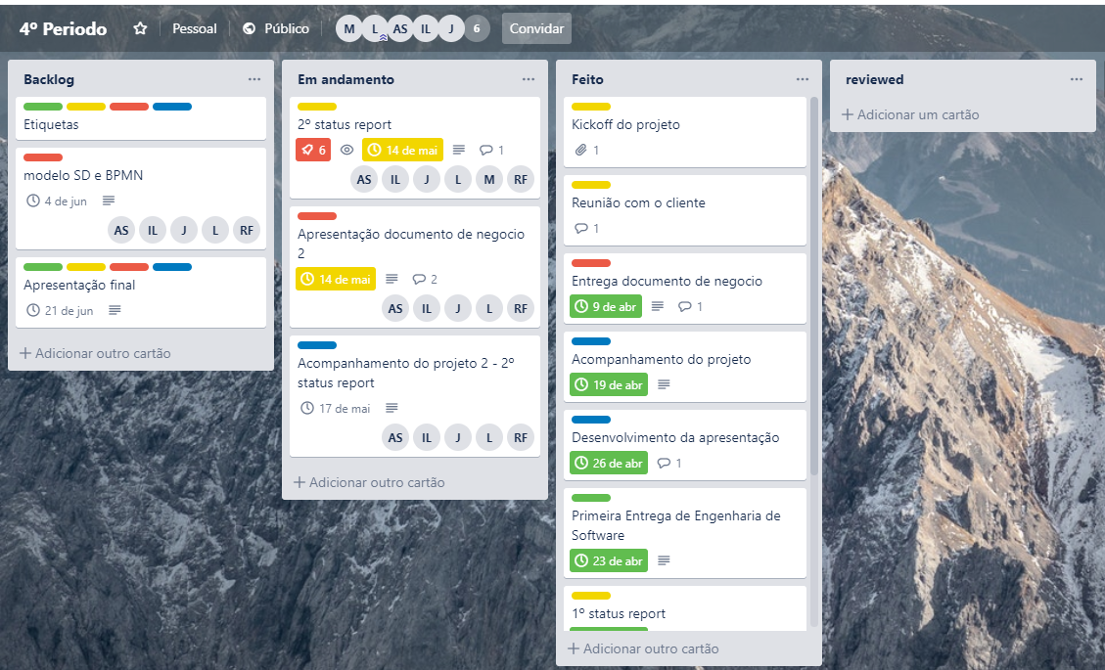
Atividades Planejadas
https://trello.com/b/uB9PHvzY/4-periodo

Slide 32
O que deu certo?
Mudança na metodologia;
Divisão de tarefas no Trello;
Determinação das tarefas de acordo com o perfil SGE.
Notes:
Mudança da metodologia espiral(muito uso de documentação) para a Scrum.

Slide 33
O que pode Melhorar?
Melhorar a nossa capacidade técnica e Planejamento das tarefas;
Pontualidade, Comunicação;
Mais reuniões para validação e verificação;
Maior Integração.
Notes:
Entre a equipe e Cliente, e entre os próprios integrantes da equipe.

Slide 34


Artefatos
Plano de implantação
https://docs.google.com/document/d/1xMxZ0ziXJbfCPmtLaG11Uv3lBUP-jwCYI2VElsgGAGE/edit
Github
https://github.com/lcs9/PGP-IF979-2019.1

Slide 35
Obrigado!
Perguntas?
Notes:
Vão tomar no cu!!!!!!!
llllllll

